Slide 1

ÔN BÀI CŨ
Đặt tính rồi tính
CẢ LỚP
41 + 9
26 + 4
26
+
4
30

Slide 2

ÔN BÀI CŨ
Đặt tính rồi tính
41 + 9
37 + 23

Slide 3


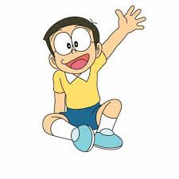
NGỌN
NÚI TRÍ TUỆ

Slide 4

Bài 1: Tính nhẩm:
9 + 1+ 5 =
15
8 + 2 + 6 =
16
9 + 1+ 8 =
18
8 + 2 + 1 =
11
7 + 3 + 4 =
14
7 + 3 + 6 =
16

Slide 6
Bài 2: Tính :
36
7
25
52
19
+
+
+
+
+
4
33
45
18
61
40
40
70
70
80

Slide 8
Bài 3: Đặt tính rồi tính
48 + 12
3 + 27
24 + 6
24
48
3
+
+
+
6
12
27
30
60
30

Slide 10
Bài 4: Một lớp học có 14 học sinh nữ và 16 học sinh nam. Hỏi lớp học đó có tất cả bao nhiêu học sinh?
Tóm tắt:
Nữ
:14 học sinh
:16 học sinh
Nam
Có tất cả
:….học sinh?
Bài giải
Số học sinh của lớp học đó là:
14 + 16 = 30 (học sinh)
Đáp số: 30 học sinh.

Slide 12
Bài 5:
Số?
7 cm
3 cm
A
O
B
10
1
Đoạn thẳng AB dài …… cm hoặc …… dm

Slide 13


Slide 14


Slide 15

CẢM ƠN CÁC BẠN NHÉ!
MÌNH SẼ CỐ GẮNG
CHĂM CHỈ HỌC TẬP

Slide 16






Chúc các em học tốt !
Kính chào quý thầy, cô !

